Slide 1

Universidad Nacional Mayor de San Marcos Facultad de Ingeniería de Sistemas e Informática
Curso: Metodología para la Elaboración de Tesis
Prof: Mag. Gloria Castro Leon

Slide 2
Agenda
Tecnologías de Información.
Generalidades sobre la investigación científica.
Generalidades sobre la investigación en el área de TIC.
Tópicos de investigación.

Slide 3
Parte 1: Tecnologías de información

Slide 4

Introducción
Áreas según ACM/IEEE
Sistemas de Información
Ingeniería de Software
Ingeniería de Computadoras
Tecnologías de Información
Ciencia de la Computación

Slide 5
Definición
El área de tecnologías de información está orientada a desarrollar, utilizar y gestionar la tecnología acorde a las necesidades de la empresa.
Se encuentra estrechamente relacionada con el área de Sistemas de Información pero mientras Sistemas de Información se centra en la información, el área de Tecnologías de Información se centra en la tecnología.
No confundir tecnología con hardware.

Slide 6
Campos de aplicación
The World Wide Web and its applications
Networking technologies, particularly those based on TCP/IP
Systems administration and maintenance
Graphics and multimedia
Web systems and technologies
Service-oriented architecture
E-commerce technologies
Relational databases
Client-server technologies
Interoperability
Technology integration and deployment
Object-oriented event-driven programming
Sophisticated application programmer interfaces (APIs)
Human-computer interaction
Security, risk, control and governance
Application domains

Slide 7
Campos de aplicación
La World Wide Web y sus aplicaciones
Tecnologías de red, en particular las basadas en TCP / IP
Administración y mantenimiento de sistemas
Gráficos y multimedia
Sistemas y tecnologías de la Web
Arquitectura orientada a Servicios
Tecnologías de comercio electrónico
Bases de datos relacionales
Tecnologías cliente-servidor
Interoperabilidad
Integración de la tecnología y el despliegue
La programación orientada a eventos orientada a objetos
Interfaces de programación de aplicaciones (API) sofisticados
La interacción persona-ordenador
La seguridad, riesgo, control y gobierno
Los dominios de aplicación

Slide 8
Parte 2: Generalidades sobre la investigación

Slide 9
Conceptos básicos
Investigar: Realizar actividades intelectuales y experimentales de modo sistemático, para aumentar los conocimientos sobre una determinada materia.
Investigación básica: ampliar conocimiento científico, sin perseguir, en principio, ninguna aplicación práctica.
Investigación aplicada: consolidar el saber y aplicación de conocimientos para el enriquecimiento del acervo cultural y científico y la producción de tecnología (aplicación práctica)
Tesis: Disertación escrita que presenta a la universidad de origen, el aspirante al título de doctor en una facultad.
[RAE2006]

Slide 10
Conceptos: son términos que identifican ideas de importancia clave.
Los conceptos tienen una resonancia que trasciende las palabras ordinarias pero que dependen enteramente del contexto

Slide 11
Problemas: son más amplios que los conceptos y subyacen y regulan tanto a las disciplinas y materias como a los asuntos publicos.
Constituye un tema de estudio y debate permanente y se enfoca desde diversas perspectivas

Slide 12
Contextos: se refieren a los antecedentes del proyecto, los conocimientos y la interpretación que modelan los proyectos nuevos o los que están en proceso.

Slide 13
El planteamiento del problema contempla tanto conceptos, problemas como contextos
Dentro del planteamiento del problema se debe seleccionar y dejar explícito en el documento del proyecto, el problema que será estudiado a lo largo del proyecto.
La selección se deberá basar en: motivación, espectativas, ejemplo de proyectos anteriores, extensión del tema, tiempo disponible, costos, recursos disponibles, apoyo disponible, métodos y procedimientos, acceso a la información, entre otros
El equilibrio de todo proyecto consiste en colocar el problema seleccionado dentro de un contexto más general del campo de estudio y en interpretarla vinculándola con dicho campo

Slide 14
El objetivo general resume “lo que se va a hacer” en el proyecto. Responde a la pregunta ¿Qué? Debe existir coherencia con el problema seleccionado y la justificación.
Es de mediano y largo plazo, contempla aspectos amplios por lo que no es necesario profundizar ni detallar.
El objetivo general será la síntesis de lo que se pretende alcanzar. Los objetivos específicos explicarán los detalles y será el desdoblamiento del objetivo general.

Slide 15
Los objetivos específicos en conjunto permiten cumplir el objetivo general. El cumplimiento de los objetivos específicos supone el cumplimiento del objetivo general.
Aclaran y están limitados por el objetivo general: lo complementan, lo precisan, lo detallan más. Además deben ejecutarse en un periodo de tiempo específico.
Son de corto plazo y deben de ser claros y realizables durante proyecto. Responden a la pregunta ¿Qué y para qué?
...

Slide 16
Los resultados son productos reales y tangibles que produce el proyecto. Responde a la pregunta ¿qué se quiere lograr? se trata de los cambios que el proyecto se compromete a obtener a través de las actividades planificadas.
...
...
...

Slide 17
Lista de actividades que permitan transformar los objetivos en los resultados.
Responde a la pregunta ¿Cómo haré el proyecto?
Métodos y procedimientos
...
...
...

Slide 18
Parte 3: Generalidades sobre la investigación en el área de Tecnologías de información

Slide 19
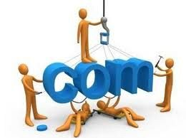
TI enfocado en la práctica
Centrarse en la práctica
Se hace hincapié en el conocimiento combinado con la experiencia práctica.
Este énfasis está bien adaptado a el reto de aplicar con éxito la tecnología de la información en contextos organizacionales y sociales.

Slide 20
Metas de la investigación en TI
Como una disciplina práctica impulsada, se ha construido sobre una rica base de las investigaciones existentes. Parte de la función de TI es la aplicación de la investigación de las otras disciplinas de computación. Parte de la contribución a la investigación de TI será responder a nuevas preguntas y resultados manifiestas en las líneas de investigación en el que se construye la teoría.

Slide 21
Parte 4: Tópicos de investigación

Slide 22
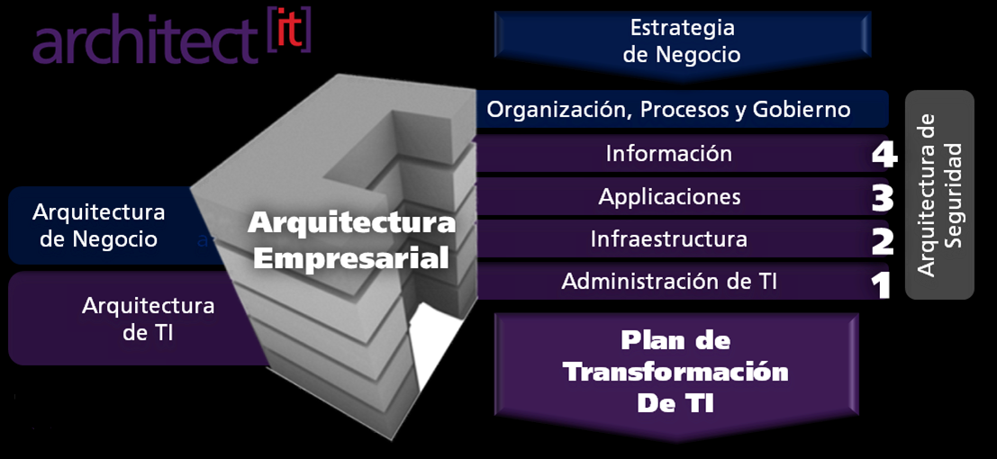
Gobierno electrónico
Entiéndase por gobierno electrónico, como el uso y administración eficiente de las TIC con el fin de prestar servicios que apoyen a los procesos internos de las instituciones estatales para que éstas puedan prestar productos y servicios finales al ciudadano.

Slide 23
Gobierno electrónico
Temas de Tesis sobre gobierno electrónico:
Metodología para el establecimiento de gobierno electrónico en instituciones estatales (específicas)
Incluye Planes de Gobierno Electrónico o una cartera de proyectos de Gobierno Electrónico.

Slide 24

Gobierno de las tecnologías de información y comunicaciones
Conjunto de responsabilidades y prácticas que permiten la gestión de las tecnologías de información y que guíen su uso para satisfacer los objetivos de la organización.
Dirección estratégica
Buen uso de recursos
Gestión de riesgos
Gestión del valor de
las inversiones en TI

Slide 25
Gobierno de las tecnologías de información y comunicaciones
Temas de Tesis sobre Gobierno de TIC:
Metodología para el diseño y el establecimiento de planes estratégicos de tecnologías de información
Incluye: EL PLAN MISMO, LA METODOLOGÍA PARA CONSTRUIRLO

Slide 26
Seguridad de información
Es el conjunto de procesos y actividades que permiten mantener libre de peligros y daños por accidente o ataque a los activos de información que forman parte de una organización.
Preservation of confidentiality, integrity and availability of information; in addition, other properties such as authenticity, accountability, non-repudiation and reliability can also be involved [ISO 27002]

Slide 27
Seguridad de información
Temas de investigación de Tesis en seguridad de información:
Metodologías para la implementación de un Sistema de Gestión de Seguridad de Información.
Ciberdelincuencia, estudios sobre ingeniería social, temas avanzados en seguridad de información, computacional o informática.
Incluye: planes de seguridad, auditorías en seguridad de información, estudios de tecnologías específicas.

Slide 28
Riesgos
El riesgo es la probabilidad de que una amenaza se materialice explotando una vulnerabilidad sobre un activo, provocando un impacto negativo sobre él (y el negocio).

Slide 29
Riesgos
Temas de investigación de Tesis en riesgos:
Riesgos operacionales, de seguridad y tecnológico.
Sistemas de gestión de continuidad de negocios.
Se incluyen: análisis de riesgos para tecnologías particulares o empresas particulares.

Slide 30

Auditoría y control de tecnologías, sistemas y seguridad de información
La auditoría es la actividad consistente en la emisión de una opinión profesional objetiva por parte de un especialista, sobre si el sujeto sometido a análisis (sea éste un proceso, sistema, producto, estructura organizacional, entre otros) [Piattini, Del Peso 2001]:
Presenta la realidad que pretende reflejar.
Cumple las condiciones que le fueron prescritas

Slide 31
Auditoría y control de tecnologías, sistemas y seguridad de información
Temas de investigación de Tesis en auditoría y control:
Metodologías para auditar distintas tecnologías de sistemas y seguridad de información.
Incluye: informe de auditoría para algún caso o empresa en particular, un plan de ejecución de una auditoría.

Slide 32
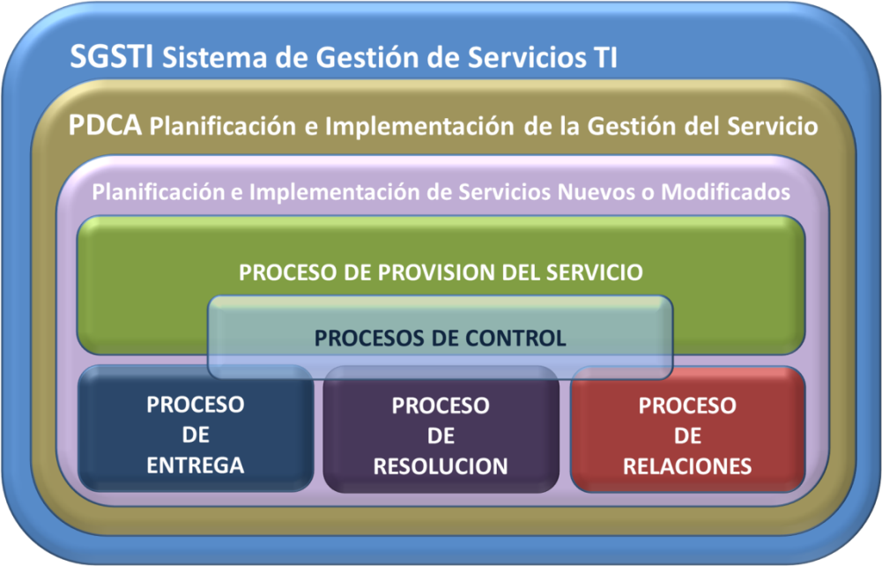
Gestión de servicios de tecnologías de información
Los servicios de tecnologías de información permiten la generación y entrega de valor a los interesados dentro de las organizaciones, en forma de TIC.

Slide 33
Gestión de servicios de tecnologías de información
Temas de investigación de tesis en gestión de servicios de tecnologías de información
Metodologías para establecer estrategia, diseño, operación, evaluación y mejora continua de servicios de TI específicos.
Incluye los planes estratégicos de TI (PETI)

